Slide 1
항공권 예매 시스템
EAST

Slide 2
INDEX
프로젝트 소개
개발환경
작업일정
데이터베이스 구성
기술상세

Slide 3
프로젝트 소개
간단한 항공권 예매 시스템
기본적인 회원 관리 기능

Slide 4
개발환경
운영체제 | Windows 7
작성 도구 | Eclipse JAVA
데이터베이스 | ORACLE DB
Language | JAVA

Slide 5
작업일정
 | 1일 | 2일 | 3일 | 4일 | 5일 | 6일 | 7일
팀 구성
기획
DB 설계
프레임 제작
디버그

Slide 6
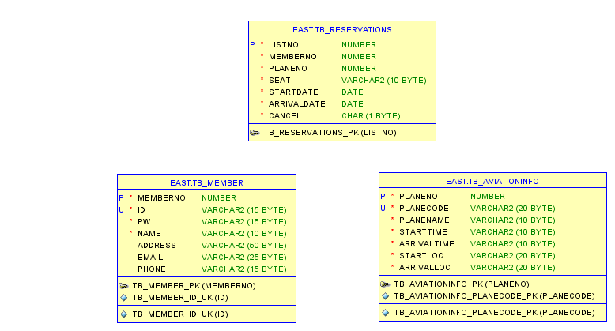
데이터베이스 구성

Slide 7
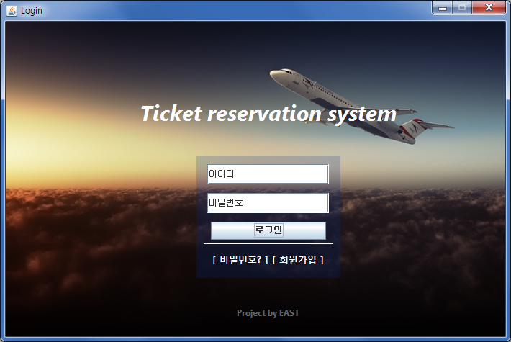
기술상세
로그인
로그인 화면
비밀번호 찾기
회원가입

Slide 8
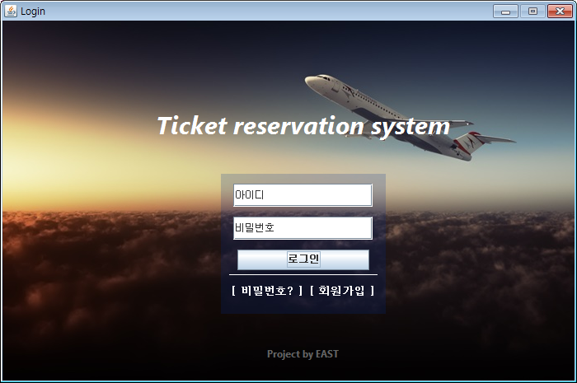
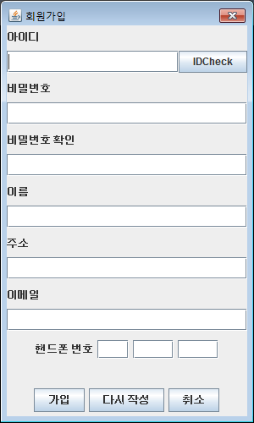
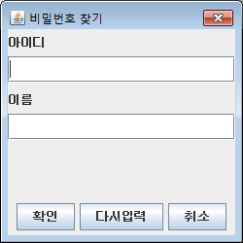
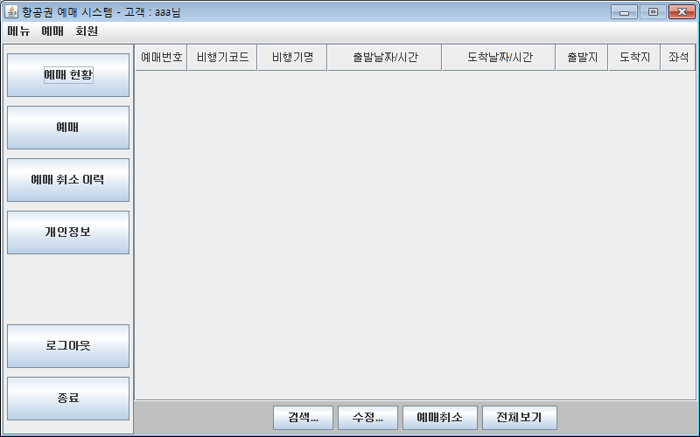
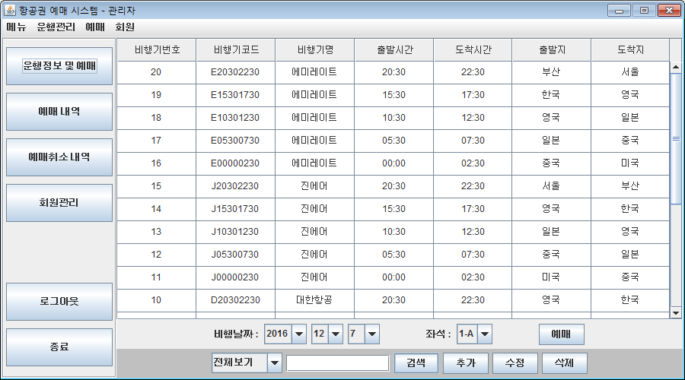
고객
관리자
고객으로 로그인 시 얻은 고객정보를 근거로 행위를 진행

Slide 9
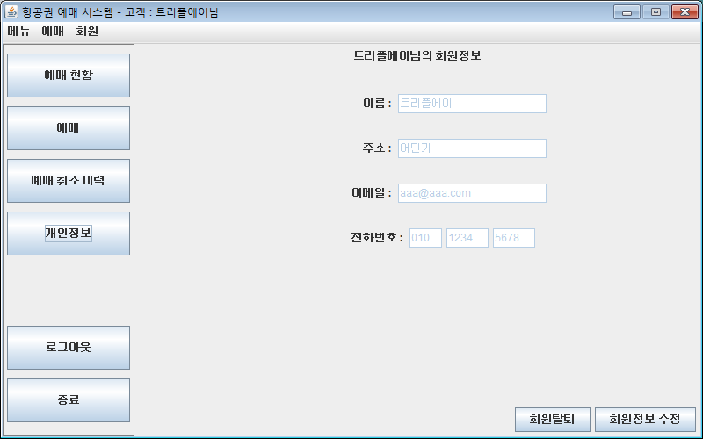
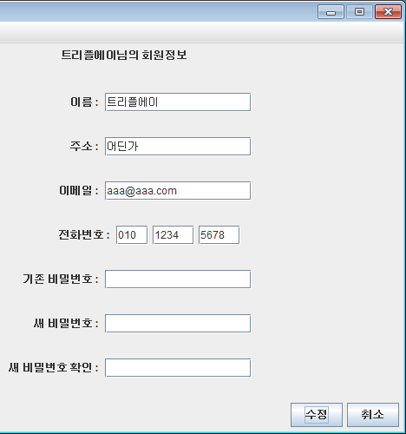
기술상세

